Slide 1
Мастер - класс
«Развитие основ функциональной грамотности у детей старшего дошкольного возраста посредством использования корректурных таблиц»
Чеботаева Наталья Александровна,
воспитатель высшей
квалификационной категории
МБДОУ ДС № 33 «Аленка» г.Светлоград
г.Светлоград, 2023г.

Slide 2
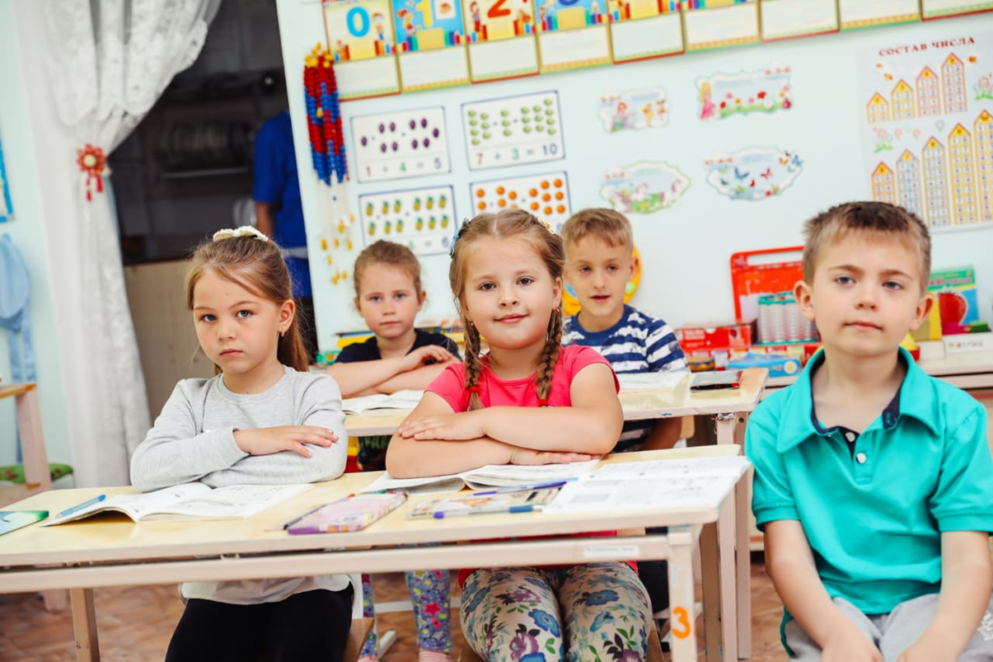
Мы принуждаем наших детей заучивать огромный груз мёртвых знаний, на что уходит особо ценное время жизни. Именно на этом отрезке жизни, а не потом когда-либо, растущий и взрослеющий человек мог бы получить мощное развитие талантов и способностей, познавательных мотивов и взглядов, составить в себе целостную картину мира. Ш. А. Амоношвили

Slide 3
Каков должен быть выпускник ДОУ?
Успешный
Сообразительный
Инициативный
Самостоятельный
Любознательный
Способный к волевым усилиям
Активный, уверенный в своих силах

Slide 4
Функциональная грамотность рассматривается как способность использовать все постоянно приобретаемые в жизни знания, умения, и навыки для решения максимально широкого диапазона жизненных задач в различных сферах человеческой деятельности, общения и социальных отношений.
Составляющие функциональной грамотности
(ключевые компетенции или универсальные учебные действия)
организационные
интеллектуальные
оценочные
коммуникативные

Slide 5
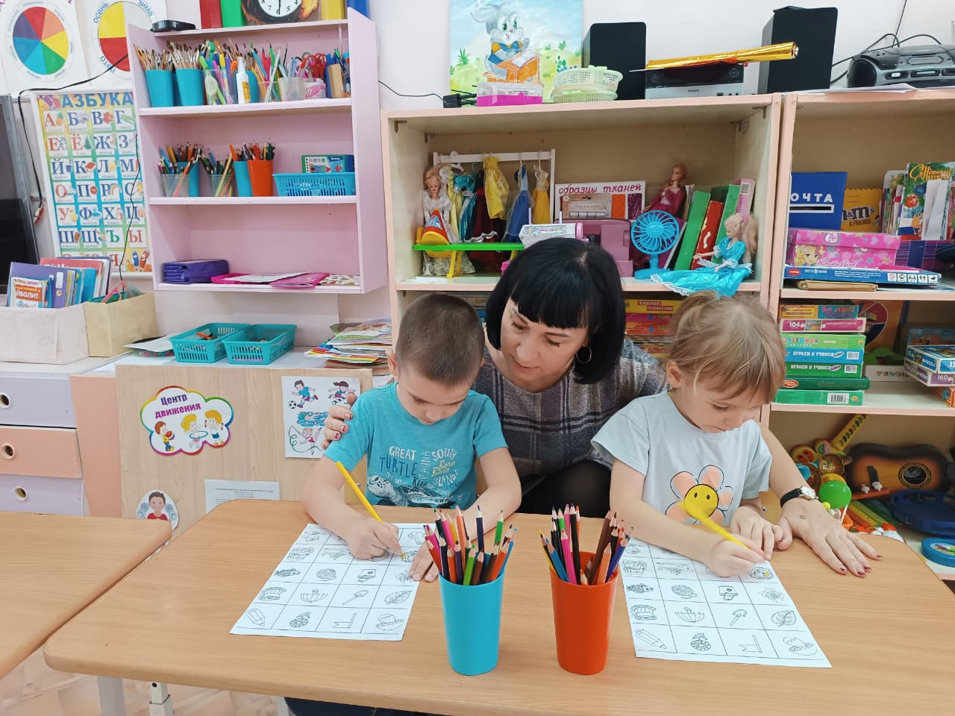
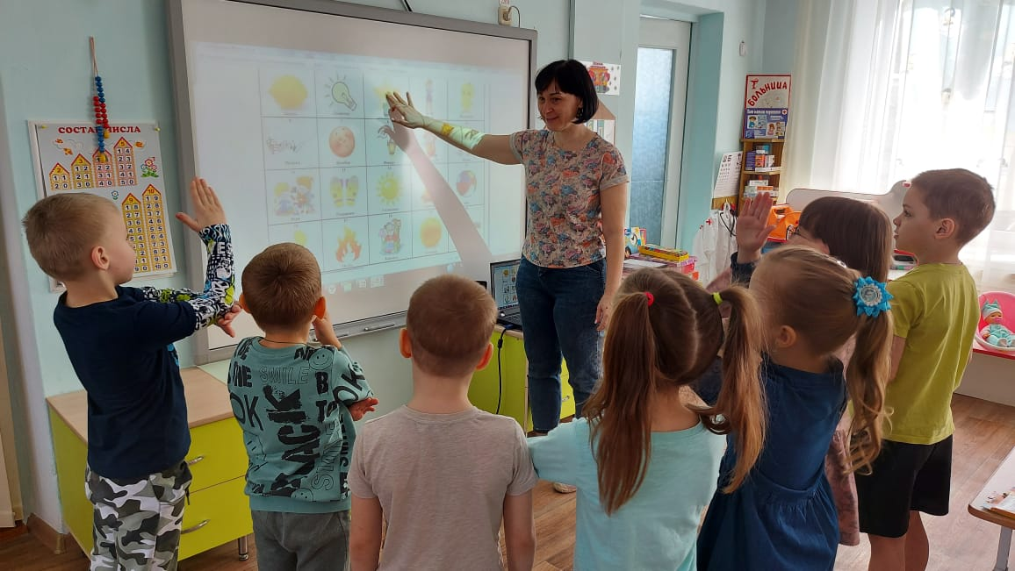
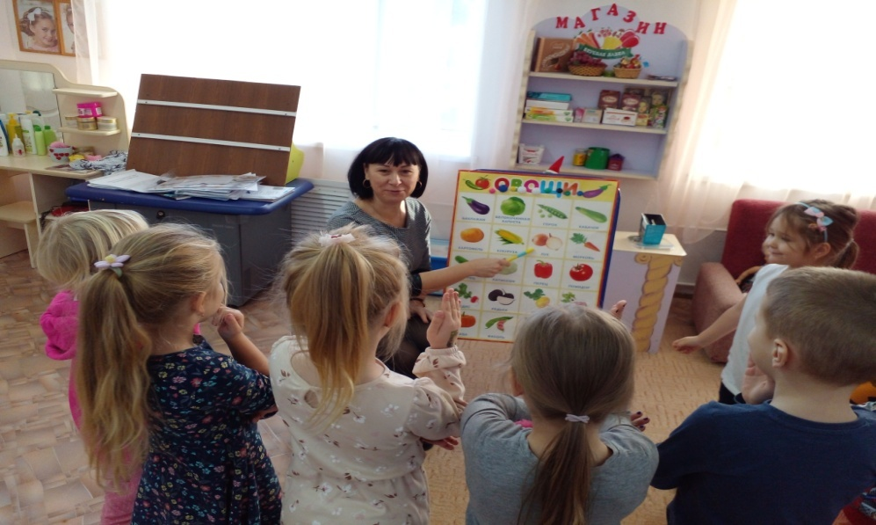
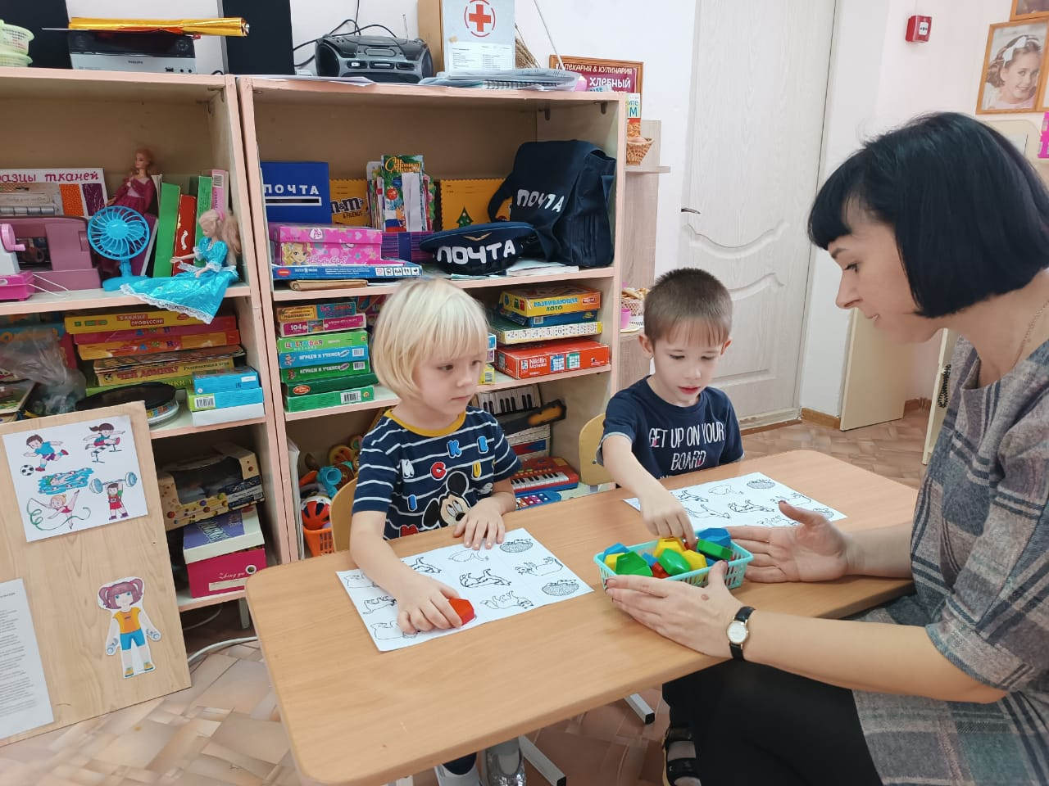
«Развитие основ функциональной грамотности у детей старшего дошкольного возраста посредством использования корректурных таблиц»

Slide 6
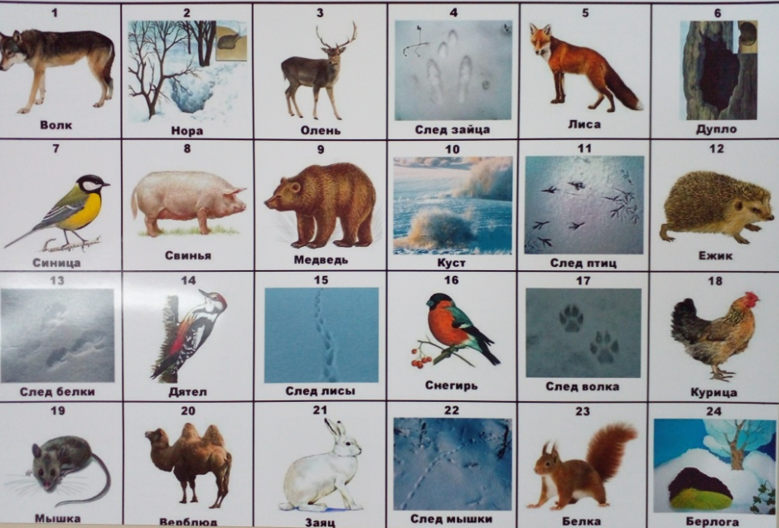
Корректурные таблицы – это своеобразная информационно-интеллектуальная игра, целью которой является систематизация и углубление знаний ребят в той или иной области, а также создание условий для возможности применения полученных знаний на практике.

Slide 7
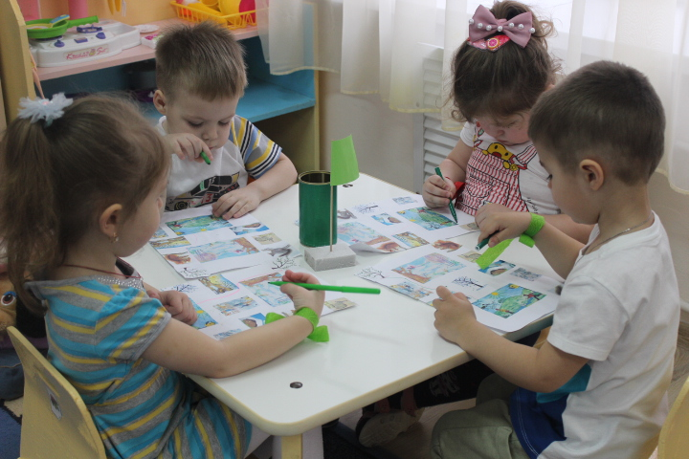
Мы должны так обучать детей,
чтобы они об этом даже не догадывались.
Корректурная таблица
совместная деятельность
организованно – образовательная деятельность
самостоятельная деятельность
математическая грамотность
глобальные компетенции
читательская грамотность
финансовая грамотность
компьютерная грамотность
естественнонаучная грамотность

Slide 10
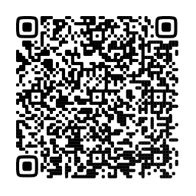
Адрес официального сайта МБДОУ ДС № 33 «Аленка» г.Светлоград: http://33dsalenka.ucoz.org/

Slide 11
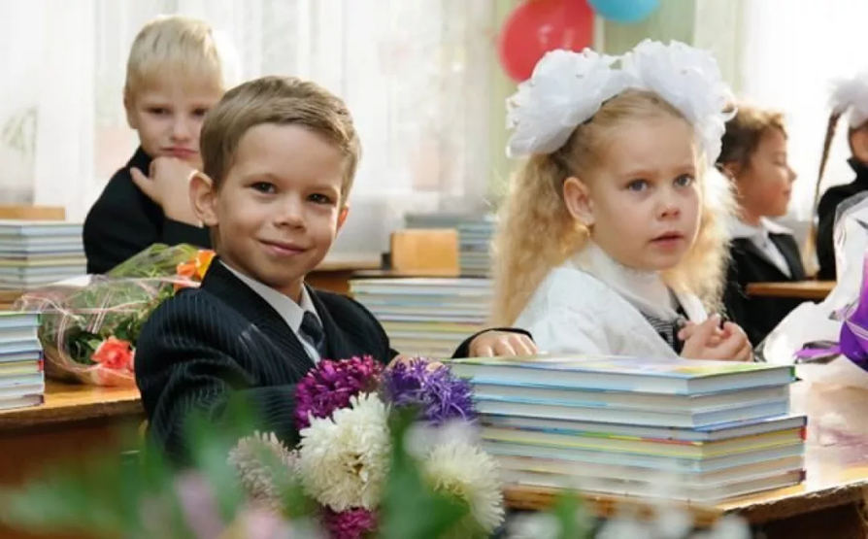
В целом, ребенок наделен высоким умственным потенциалом и возможностями, но реализуются ли они в дальнейшей жизни ребенка - будет зависеть от условий воспитания и обучения.

